Slide 1
Село Рождествено
Подготовила:
Сиротова Ольга Анатольевна

Slide 2
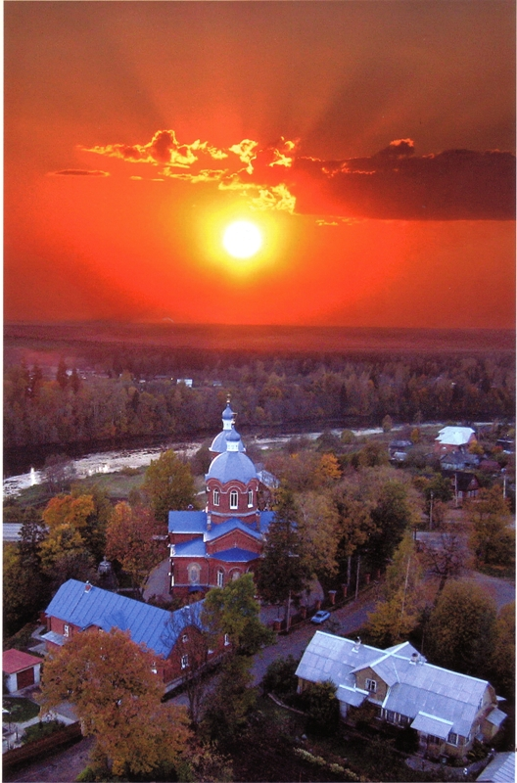
Люблю тебя, мой край родной
И не ищу красы иной.
Тебе любовь и силы отдаю
Всего себя, всю жизнь свою
Н. Гумилев

Slide 3
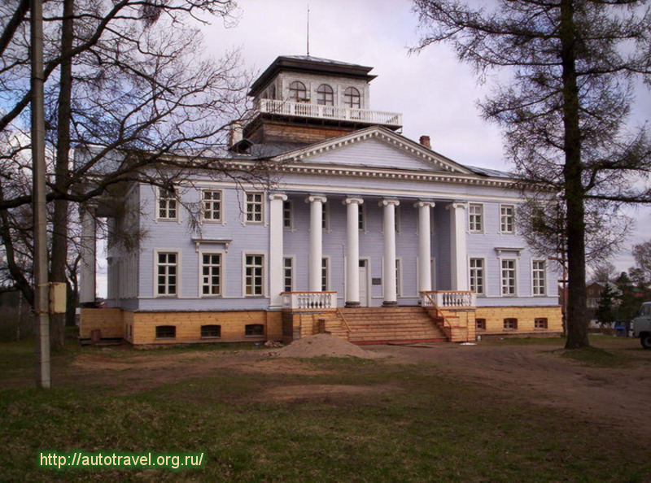
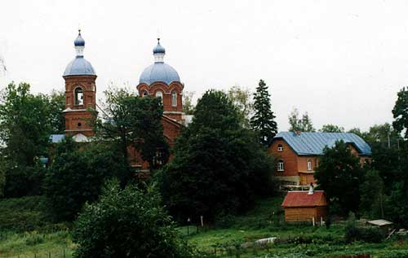
Рождествено
Есть в России райский уголок- Село Рождествено! Там всё прекрасно с давних пор, Там все божественно!
Как я хочу опять в Рождествено, Где храм, приветливый такой, Стоит спокойно и торжественно На косогоре над рекой, Где Оредеж кружит извилисто Между песчаных берегов, То разливаясь, то порывисто, - -Река счастливых детских снов.

Slide 4
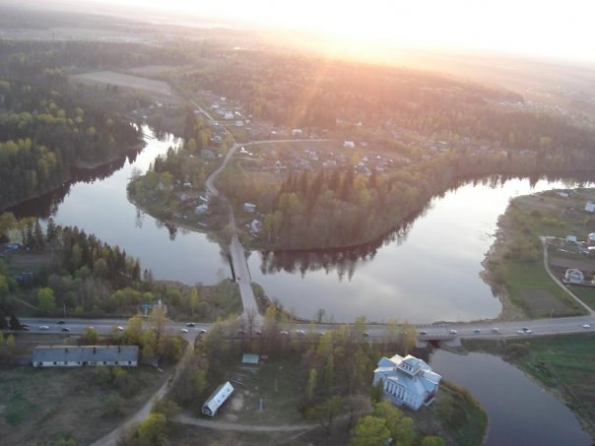
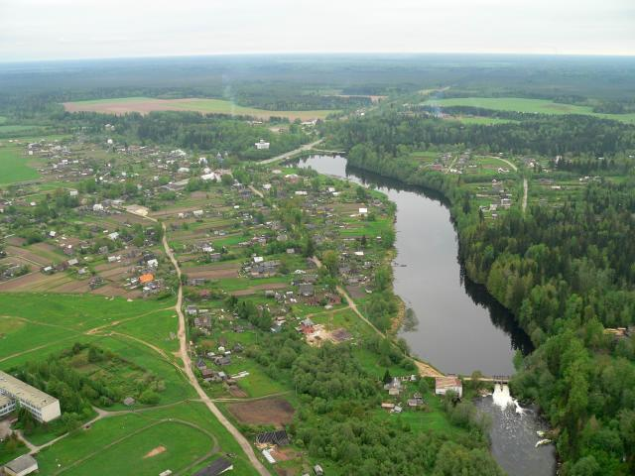
Вид нашего села с высоты птичьего полета

Slide 5
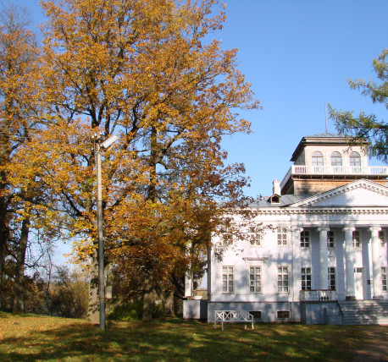
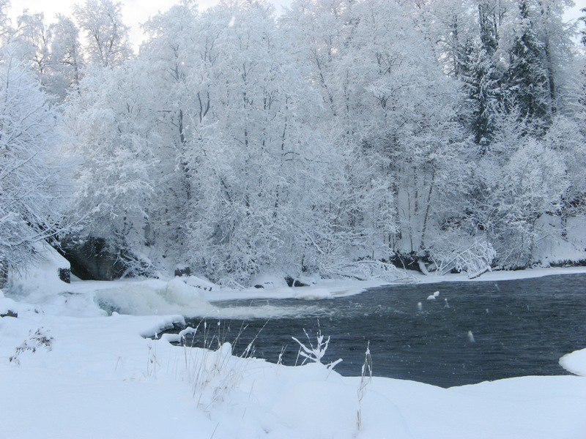
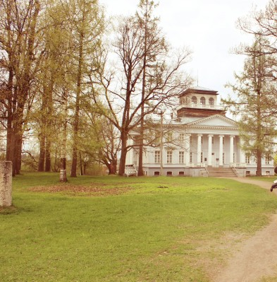
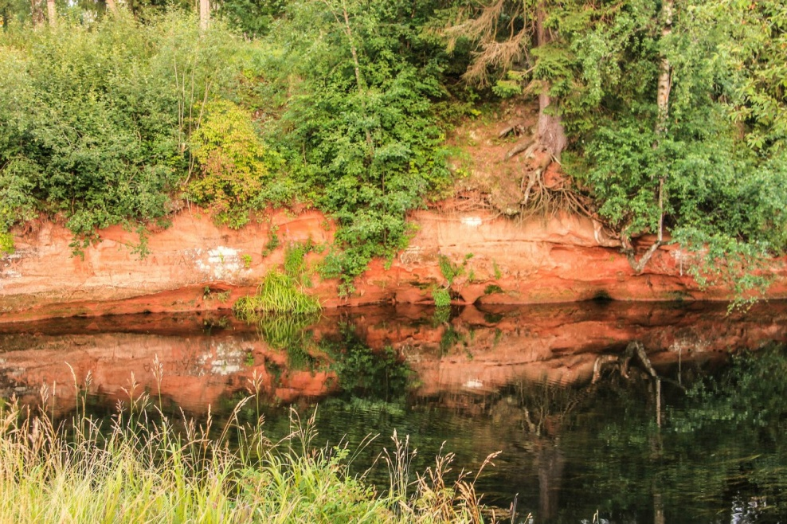
И в любое время года не найти природы красивее, чем в родном крае…

Slide 6
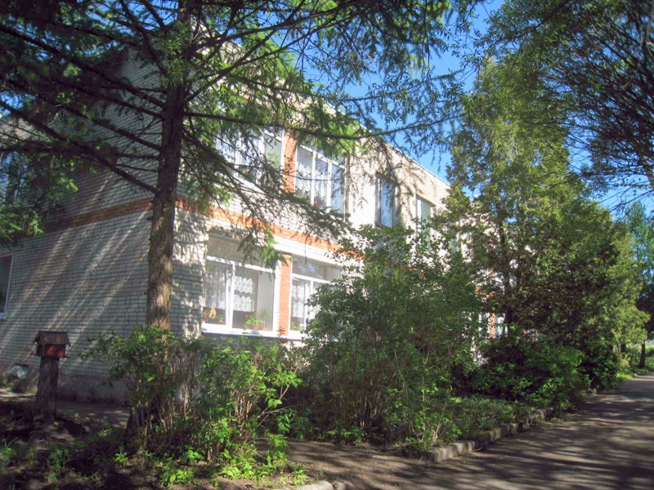
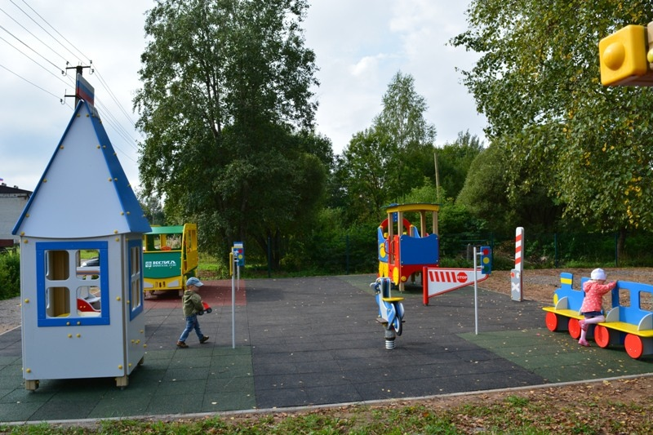
Наш любимый детский сад

Slide 7
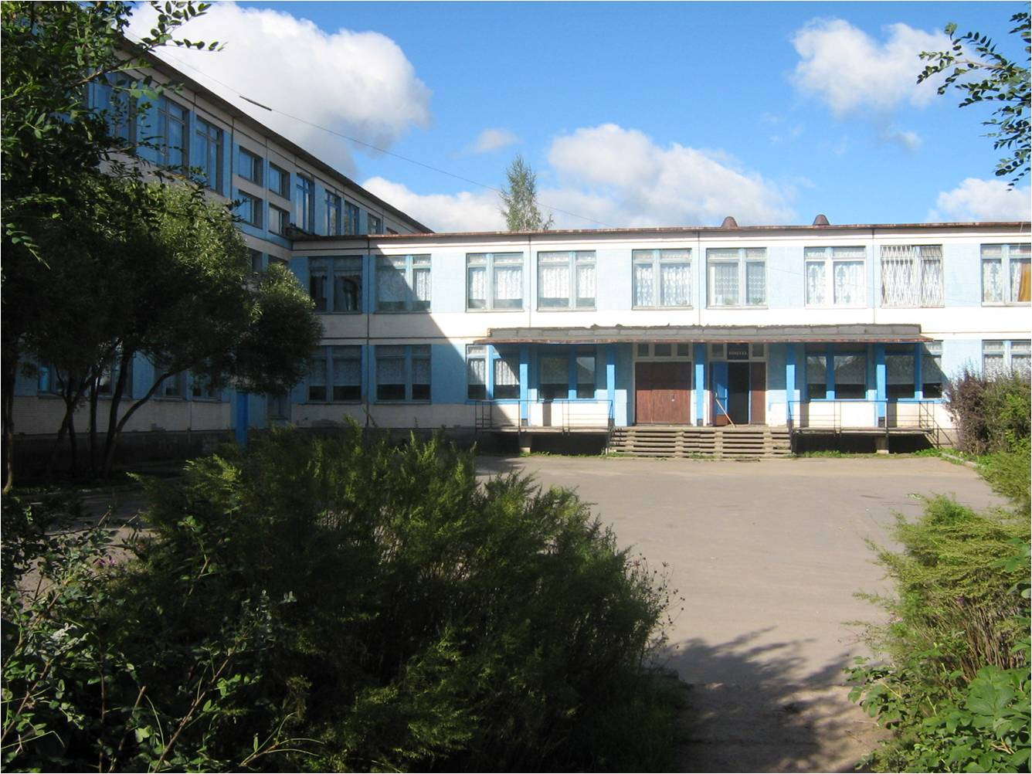
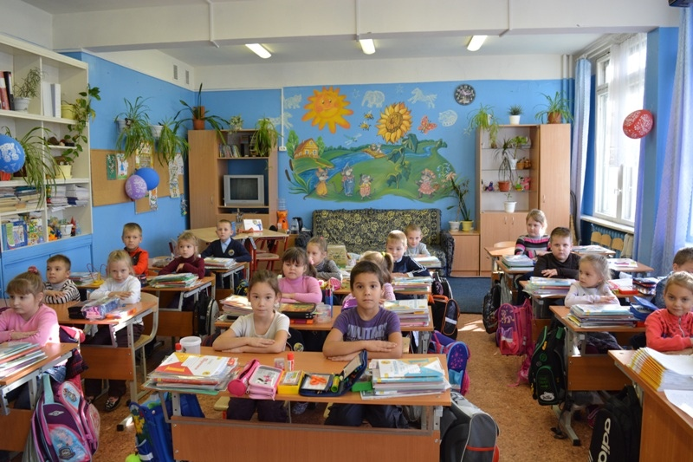
Рождественская школа

Slide 8
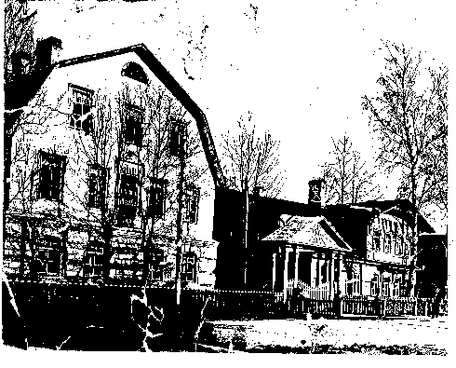
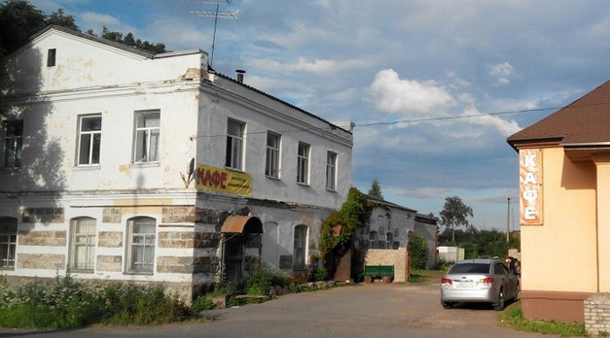
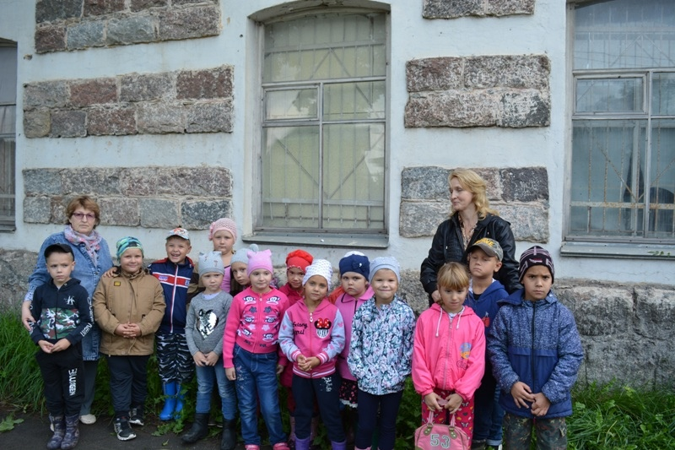
Самая первая школа в селе Рождествено, школа Рукавишниковых

Slide 9
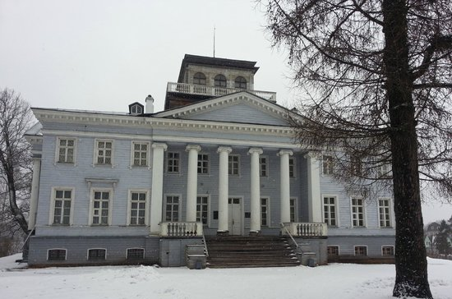
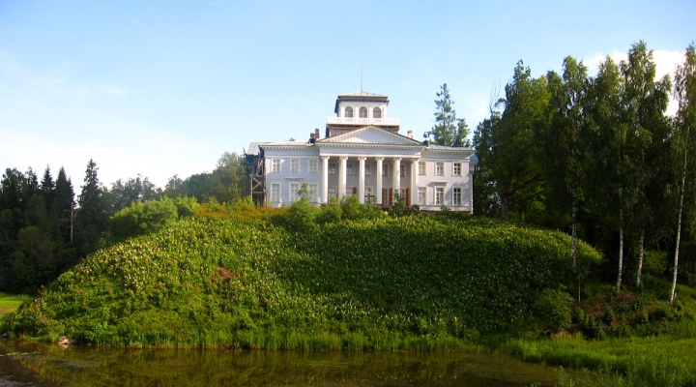
Одна из главных достопримечательностей нашего села – музей «Дом В. В. Набокова»

Slide 10
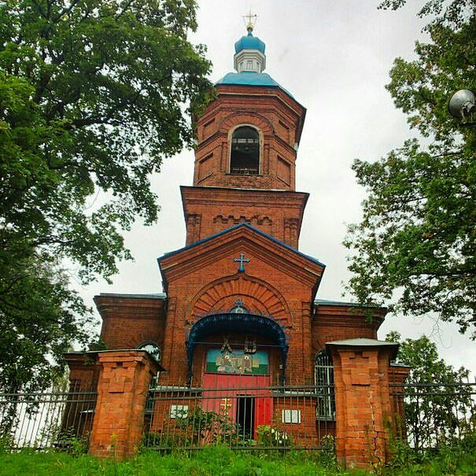
Храм Рождества пресвятой Богородицы

Slide 11
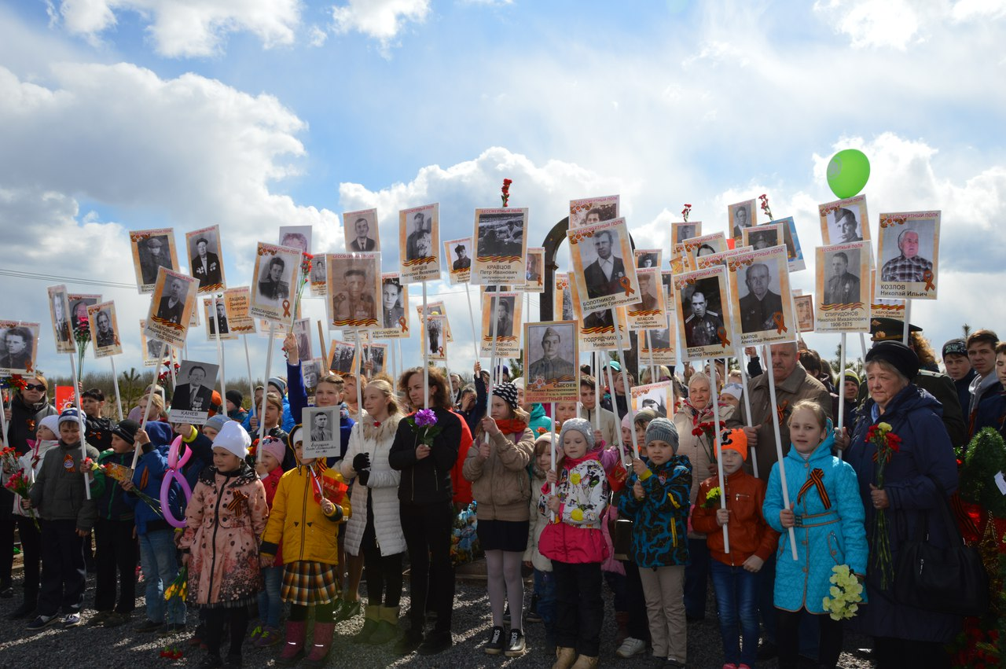
В годы войны Рождествено было оккупировано немецкими фашистами и в нашем селе находился концлагерь.
Бессмертный полк.

